Slide 1


TOLGA ERYILMAZ
18MY93004
MOBİL TEKNOLOJİLERİ-iOS Mobil Uygulama
PROJE KONUSU: Otel Uygulaması
Geliştirme Ortamı: XCode
Kullanılan Dil: Swift

Slide 2
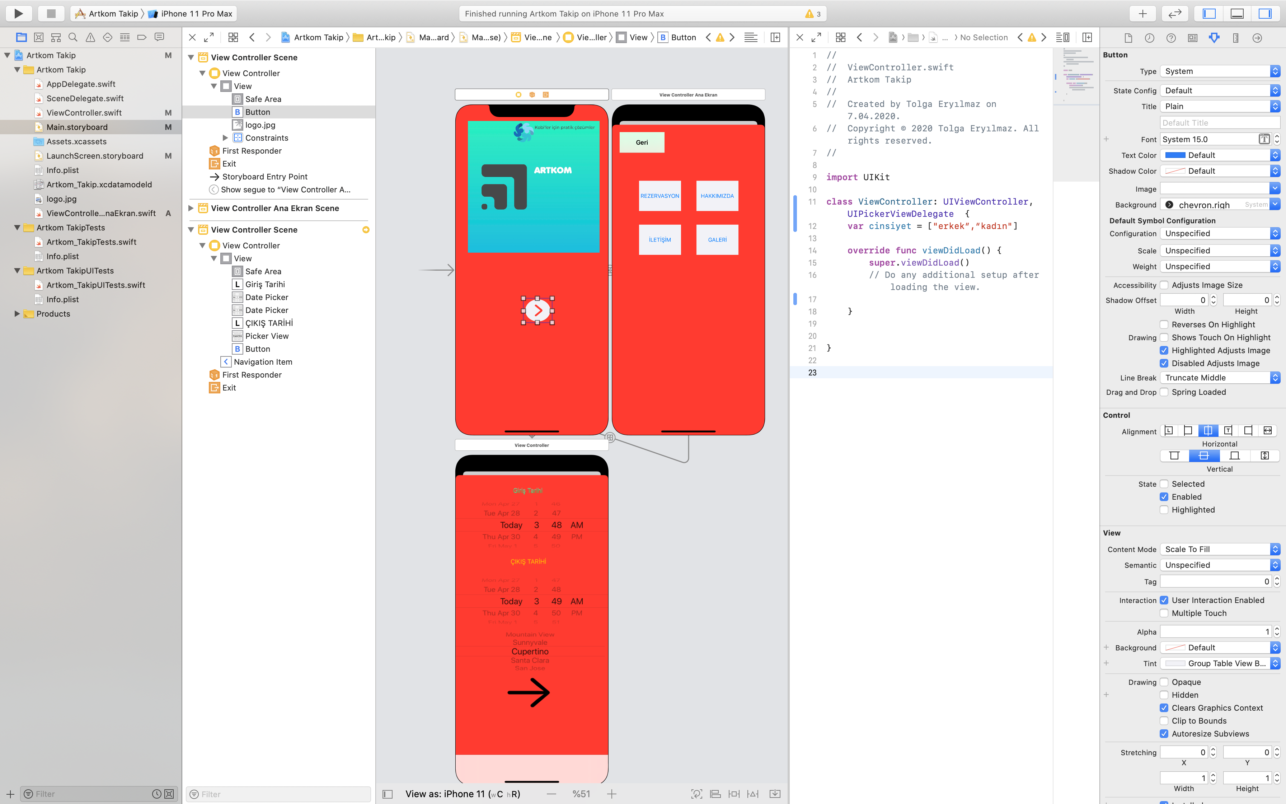
IDE
Dil/Geliştirme Ortamı: Hali hazırda kullandığımız dil Swift’dir. En uyumlu çalıştığı platform XCode olduğu için XCode platformunu kullanıyoruz.

Slide 3
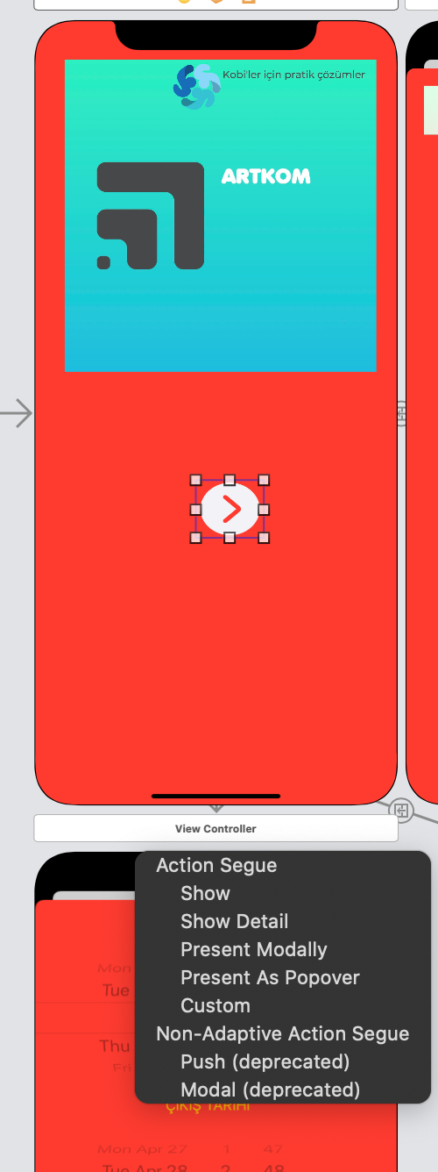
Sayfalar arası geçiş
Sayfalar arası geçişi, segue ile kod kullanmadankolay bir şekilde geçiş yapabilmek için control tuşuna basılı tutarak aktarmak istediğimiz sayfanın başındaki View Controller kısmındaki ilk kutucuğa sürükleyerek aksiyon almasını istediğimiz «Show» seçeneğini seçiyoruz.

Slide 4
Merhaba öncelikle UIPickerView’i ne için kullanacağımdan bahsedeyim. Yapacağım uygulama için kullanıcıların uygulama kategorileri içinden bir tanesini seçmesi gerekiyor. Bildiğimiz ComboBox’lar için genelde özelleştirilmiş TableView’ler kullanılıyor. Ancak pratiklik açısından PickerView nesnesini tercih ettim.
//component sayısı şimdilik 1 kullanıyoruz. func numberOfComponentsInPickerView(pickerView: UIPickerView) Int{ return 1 }
//pickerdaki kayıt sayısı dizimizin boyutu ile aynı olacak func pickerView(pickerView: UIPickerView, numberOfRowsInComponent component: Int) Int{ return kategoriler.count }
//burada her satır için dizinin o satırdaki değerini döndürmemiz gerekiyor func pickerView(pickerView: UIPickerView, titleForRow row: Int, forComponent component: Int) String! { return kategoriler[row] }
// pickerda herhangi bir kayıt seçildiğinde çalıştırılacak metod (seçilen kaydın indexi row değeri)
func pickerView(pickerView: UIPickerView, didSelectRow row: Int, inComponent component: Int){
var itemSelected = kategoriler[row]
label.text = itemSelected
}

Slide 5
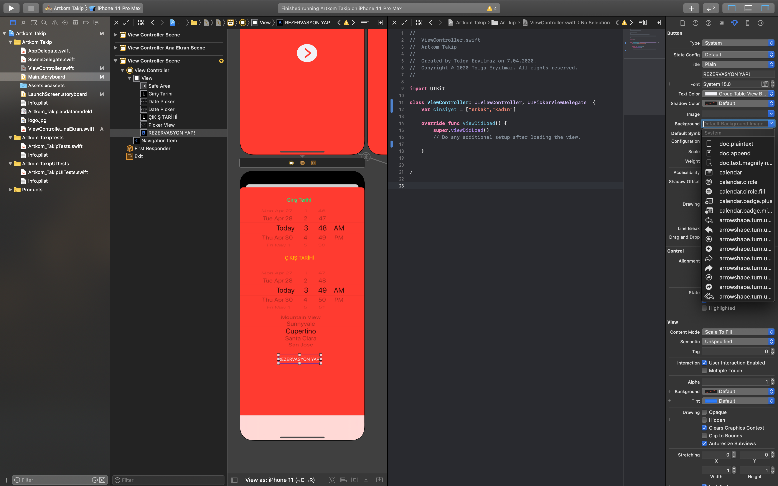
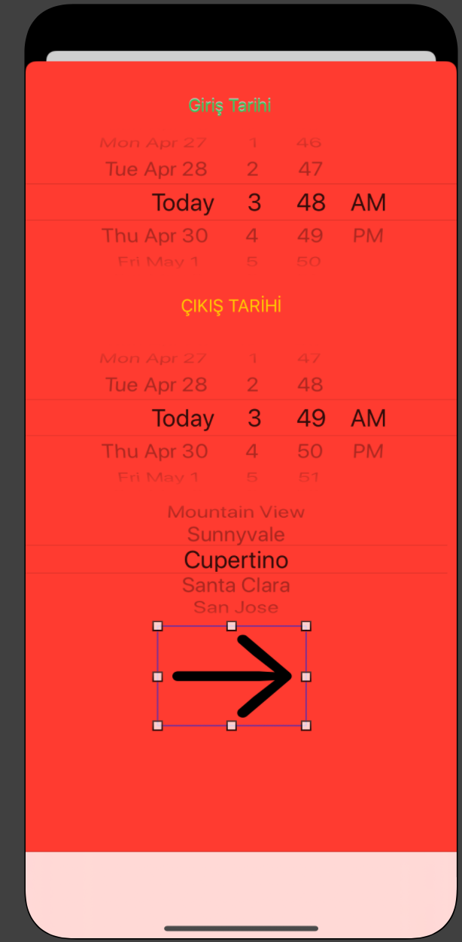
Burada backgraound özelliğindeki küçük simgelerden kolayca faydalanabiliyoruz. Sonraki hali aşağıdaki gibidir.

Slide 6
Algoritma Planlama: Algoritmanın temel özellikleri • 1.Kesinlik: Algoritma içindeki admlar herkes tarafindan aynı şekilde anlaşılabiliyor olmalı, farklı anlamlara gelebilecek bulanık ifadeler içermemelidir. • 2.SıralıOlma: Her algoritma için bir başlangiç durumu söz konusudur. Çözüm, bu başlangıç durumu gözönünde bulundurularak gereklestirilir.Adimlarin hangi sırada gerçekleştirileceği çok önemlidir ve net bir şekilde belirtilmelidir. • 3.Sonluluk: Algoritma sonlu sayıda adımdan oluşmali, sinırlı bir zaman diliminde tamamlanmalıdır. Her algoritmanın bir son noktası, bitişi olmalıdır. Olan temel ilkelerini baz alarak gerekli özeni göstermek için 3 maddeyide dikkate alarak programımıza anlaşılırlık kattık.

